Slide 1
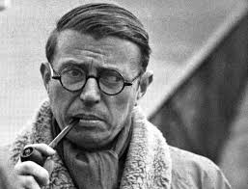
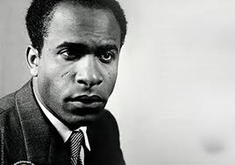
« Négritude » Parcours philosophiques

Slide 2
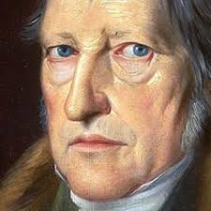
Hegel, Phénoménologie de l’Esprit, 1807
Ch: « Indépendance et dépendance de la conscience de soi : domination et servitude »
Empire Writes Back
Thème des romans

Slide 3
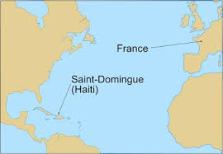
Susan Buck-Morss, « Hegel and Haïti » (2000)
l’émancipation des des esclaves à Haïti, guidée par Toussaint Louverture

Slide 4
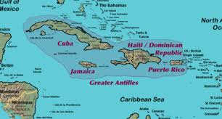
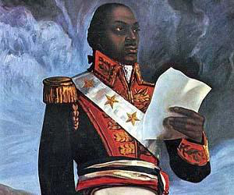
fils d’esclaves libérés.
A la veille de la révolution française
la colonie de Saint Domingue était l’une des plus prospères colonies européennes (le premier producteur mondial de sucre) Un français sur 8 était directement ou indirectement lié au commerce des produits venant de Haïti basé sur l’économie esclavagiste.
Le commerce d’esclaves était florissant; à l’époque 500.000 esclave à Saint Domingue.
Le rapport entre les noirs et les blancs étaient réglé par le Code noir, promulgué par Louis XIV en 1685.

Slide 6
1789: Déclaration des droits de l’homme et du citoyen affirme l’égalité et la liberté de tous les hommes. Abolition de l’esclavage mais seulement en Europe. Un décret écarte les colonies du droit métropolitain.
Condorcet, le premier article de la Déclaration aurait du être le suivant : « tous les hommes blancs naissent libres et égaux en droit ! ».
En 1791, l’Assemblée nationale accorde les droits politiques aux métis et aux noirs libres. Les esclaves sont exclus.
août 1791: les esclaves de Saint Domingue commencent la révolte en brûlant les plantations.
1792 en France est proclamée la République (1ère République)
La rébellion à Saint Domingue continue sous la guide de Toussaint Louverture.
Le 29 août 1793 dans le nord de l’île est proclamée l’abolition de l’esclavage.
En 1794 la Convention vote la fin de l’esclavage sur l’ensemble de l’île.
En 1801 Napoléon organise une expédition pour reprendre le contrôle de l’île.
En 1802 Toussaint est fait prisonnier et conduit en France. Napoléon réinstaure l’esclavage.
La révolte continue sous le guide de Dessalines
Dessalines redonne à Saint-Domingue son nom d’origine Haïti et proclame la République en 1804.
C’est la première république noire libre.

Slide 7
Conscience = conscience du monde
Comment une conscience devient une conscience de soi
Insuffisance de l’autoréflexion ou de l’introspection
Nécessité de l’autre, d’un rapport intersubjectif
Objectif final = la reconnaissance mutuelle de deux consciences de soi, libres, égales et autonomes.

Slide 8
Incipit: « La conscience de soi est en soi et pour soi quand et parce qu’elle est en soi et pour soi pour une autre conscience, c’est-à-dire qu’elle n’est qu’en tant qu’être reconnu »
But: la réciprocité de la reconnaissance
Premières pages: Hegel démontre que les deux consciences, l’une face à l’autre, partent d’une situation d’égalité
« ils se reconnaissent comme se reconnaissant réciproquement » (p. 157)
Toutefois, le but n’est pas encore atteint. Les deux consciences sont « plongées dans la vie », elles se reconnaissent en tant qu’etres vivants.

Slide 9
1) Pourquoi le désir de reconnaissance réciproque doit prendre la forme d’une lutte?
1) les deux consciences doivent mettre en péril leurs vies pour démontrer que l’essence de leur etre n’est pas le mode immédiate, biologique, animale de l’existence.
Cette lutte entre les deux consciences n’est pas une lutte pour la survie, mais plutôt une lutte pour le prestige.
Ex. Potlatch

Slide 10
2) Comment et pourquoi se crée une polarisation entre la conscience du maître et la conscience servile ?
1) La lutte ne peut (et ne doit) pas aboutir à la mort de l’un des deux consciences. Pourquoi ? la mort = la suppression mutuelle des deux consciences. Aucune forme de reconnaissance possible.
2) → l’une des deux consciences doit faire un pas en arrière et faire prévaloir son instinct de conservation
Polarisation: d’une part on aura une pure conscience-de-soi (le maitre), qui s’élève au dessus de l’être de la vie ←→ de l’autre une conscience qui n’est pas pour soi, mais qui est pour une autre conscience (l’esclave): une conscience qui s’exprime dans la choséité (être une chose au service de l’autre).

Slide 11
Hegel: « L’individu qui n’a pas mis sa vie en jeu peut bien être reconnu comme personne ; mais il n’a pas atteint la vérité de cette reconnaissance comme reconnaissance d’une conscience de soi indépendante » (p. 159).

Slide 12
3) Pourquoi le maître se trouve dans une impasse ? Comment le renversement entre la condition du maître et celle de l’esclave a-t-il lieu? Pourquoi l’esclave se démontre être le maître du maître et vice-versa ?
1) l’esclave est la source de reconnaissance du maître, mais ce dernier ne peut pas se satisfaire de cela. Il ne veut pas être reconnu par une « chose », mais par une autre conscience égale à lui. Qui plus est, le serviteur ne reconnaît pas librement et spontanément le maître, il le fait sous la menace de mort
2) le maître dépend du travail de l’esclave

Slide 13
L’esclave se démontre « supérieur » au maître pour deux raisons :
1) il a eu la peur
2) il travaille (formation, culture, bildung)

Slide 14
1) Hegel: “La conscience de l’esclave a éprouvé l’angoisse non au sujet de telle ou telle chose, non durant tel ou tel instant, mais elle a éprouvé l’angoisse au sujet de l’intégralité de son essence, car elle a ressenti la peur de la mort, le maître absolu”.
Mais la crainte « est seulement le commencement de la sagesse »

Slide 15
2) Le travail: Le maitre jouit de la chose, la consomme et donc l’anéantit ; en revanche, l’esclave la transforme.
« le rapport négatif à l’objet devient forme de cet objet même, il devient quelque chose de permanent […] cet être pour soi dans le travail s’extériorise lui-même et passe dans l’élément de la permanence ; la conscience travaillante en vient ainsi à l’intuition de l’être indépendant, comme intuition de soi-même» (p. 165)

Slide 16
Anthologie de la nouvelle poésie nègre et malgache de langue française
Préface de Senghor
Préface de Sartre – Orphée noir
Mudimbe, The Invention of Africa: «c’est Sartre qui a transformé la négritude en un fait politique important et en une critique philosophique au colonialisme».
Sartre Qu’est-ce que la littérature (1947) dans la revue Les temps modernes): il présente son idée de littérature engagée.
Dans l’Orphée noir: il approfondit et articule son esthétique de l’engagement à travers la poésie de la négritude

Slide 17
Négritude pour Sartre
1) une catégorie esthétique/poétique : les représentants de la négritude revendiquent un projet artistique autonome à travers l’appropriation originale et engagée du surréalisme français
2) une catégorie heuristique : la clé pour interpréter le sens historique du rapport entre l’Occident et ses colonies: elle coïncide avec le moment négatif de la dialectique hégélienne
3) une catégorie politique : la négritude est l’expression de l’émergence d’une conscience collective, d’une identité collective de combat qui promet la libération de tous les damnés de la terre.

Slide 18
Incipit
« Qu’est-ce donc que vous espériez, quand vous ôtiez le bâillon qui fermait ces bouches noires ? Qu’elles allaient entonner vos louanges ? Ces têtes que nos pères avaient courbées jusqu’à terre par la force, pensiez-vous, quand elles se relèveraient, lire l’adoration dans leurs yeux ? Voici des hommes noirs debout qui nous regardent et je vous souhaite de ressentir comme moi le saisissement d’être vus. Car le blanc a joui trois mille ans du privilège de voir sans qu’on le voit […] » (p. IX)

Slide 19
Prise de conscience d’une nouvelle situation internationale: les européens se découvrent être l’objet des regards et des discours des « autres » qui étaient précédemment réduits au silence

Slide 20
Fanon, Les Damnés de la terre (1961) Préface de Sartre
« Il n’y a pas si longtemps, la terre comptait deux milliards d’habitants, soit cinq cents millions d'hommes et un milliard cinq cents millions d'indigènes. Les premiers disposaient du Verbe, les autres l'empruntaient». Et il ajoute quelques lignes plus bas: «C'était l'âge d'or. Il prit fin: les bouches s'ouvrirent seules».

Slide 21
Orphée noir, p. XX: «puisque l’oppresseur est présent jusque dans la langue qu’ils parlent, ils parlerons cette langue pour la détruire», c’est-à-dire pour la défranciser, pour rompre les associations coutumières, pour «les accoupler par la violence».

Slide 22
Préface aux Damnés de la terre: « Un ex indigène de langue française plie cette langue à des exigences nouvelles, en use et s'adresse aux seuls colonisés: « Indigènes de tous les pays sous-développés, unissez-vous! »

Slide 23
Qu’est-ce que selon Sartre la négritude? Une définition de la négritude est-elle possible?
Oui et non
«une nudité sans couleur», «pur dépassement d’elle même» (p. XLII)
Définition contradictoire de la négritude
Définition essentialiste: «l’âme noire» «l’etre-dans-le-monde du Nègre» «négritude est retrouvée».
«Je nommerai orphique cette poésie parce que cette inlassable descente du nègre en soi-même me fait songer à Orphée allant réclamer Eurydice à Pluton»
le poète noir «descendra le chemin royale de son âme le dos tourné au fond de la grotte, il descendra au-dessous des mots et des significations» (p. XXV)
«Il faut plonger sous la croute superficielle de la réalité, du sens commun, de la raison raisonnante pour toucher au fond de l’âme et réveiller les puissances immémoraliales du désir»

Slide 24
«négritude objective qui s’exprime par les mœurs, les arts, les chants et les danses des population africaines» / «les noirs africains sont encore dans la grande période de fécondité mythique»
De l’autre coté, la négritude est pur devenir, depassement d’elle-meme, création poétique de rupture

Slide 25
Sartre rend explicite cette contradiction à la page XXXIX: «Mais pouvons-nous encore, après cela, croire à l’homogénéité intérieure de la Négritude? Et comment dire ce qu’elle est? Tantôt c’est une innocence perdue qui n’eut d’existence qu’en un lointain passé, et tantôt un espoir qui ne se réalisera qu’au sein de la Cité future. […] Tantôt c’est une attitude existentielle et tantôt l’ensemble objectif des traditions négro-africaines. Est-ce qu’on la découvre? Est-ce qu’on la crée? […] Est-elle nécessité ou liberté?»

Slide 26
Pourquoi ces contradictions?
Différences internes à la négritude (Senghor vs. Césaire)
Existentialisme vs marxisme

Slide 27
Frantz Fanon (1925-1961)
Peau noire, masques blancs (1952)
Les Damnés de la terre (1961)
Peaux noires, masques blancs = multi-vocalité : il y a plusieurs registres (autobiographique, clinique, sociologique, poétique, philosophique et politique)
la figure centrale du texte est le Noir colonisé et sa scission intérieure
« nous ne tendons à rien de moins qu’à libérer l’homme de couleur de lui-même »
Trois dialogues

Slide 28
1) la psychiatrie coloniale française, la psychanalyse de Freud et de Lacan.
l’ouvrage d’ethno-psychologie d’Octave Mannoni, Psychologie de la colonisation publié en 1950

Slide 29
2) Sartre et, par la médiation de Sartre et Kojève, Hegel (notamment la dialectique du maître et de l’esclave).

Slide 30
3) La Négritude
« alors tourné vers l’Afrique, l’Antillais […] se découvre fils d’esclave transplanté, il sent la vibration de l’Afrique au plus profond de son corps et n’aspire qu’à une chose : qu’à plonger dans le grand "trou noir". Il semble donc que l’Antillais, après la grande erreur blanche, soit en train de vivre maintenant dans le grand mirage noir ».

Slide 31
‘Le nègre et Hegel‘
1) Quels sont les éléments de la dialectique hégélienne qui intéressent Fanon ?
a) Fanon reprend l’idée de Hegel selon laquelle le moi ne peut atteindre sa vérité qu’à travers la reconnaissance par l’autre de la valeur que le moi s’attribue.
La reconnaissance de l’autre est fondamentale parce qu’elle permet la « transformation de la certitude subjective en vérité objective » (P. 176 en bas).

Slide 32
b) la réciprocité : « il y a la base de la dialectique hégélienne une réciprocité absolue qu’il faut mettre en évidence » (p. 176).
Comme chez Hegel, faute de reconnaissance réciproque, on aboutit à un cercle infernal. Pour briser le cercle, il faudrait que le Moi reconnaisse l’Autre dans son humanité et qu’il se fasse reconnaître en retour.

Slide 33
c) L’importance accordée à la lutte

Slide 34
2) En quoi la dialectique coloniale diverge-t-elle de la dialectique présentée par Hegel ?
a) Dans la dialectique hégélienne la réciprocité est à la fois le moment de la synthèse finale (« la conscience de soi est en soi et pour soi quand et parce qu’elle est en soi et pour soi pour une autre conscience) et le présupposé (les deux extrêmes « se reconnaissent comme se reconnaissant réciproquement »).
Chez Hegel, le résultat de la lutte est ouvert: les rôles du maître et de l’esclave ne sont attribués d’emblée, mais ils sont le produit d’un acte libre par lequel les deux sujets se décident à risquer la vie ou à servir.
En revanche, dans la situation coloniale, les deux extrêmes sont déjà donnés, bloqués dans une impasse.
« Il n’y a pas de lutte ouverte entre le Blanc et le Noir » (p. 176)
Prémisse fondamentale

Slide 35
b) le maître blanc n’a jamais cherché la reconnaissance de la part de l’esclave. L’esclave noir n’a pas été reconnu comme un être pleinement humain, capable d’être une source de reconnaissance authentique ; la seule chose que le maitre cherche à obtenir de la part de l’esclave, c’est son travail. (note en bas de page n. 9)

Slide 36
c) dans le contexte colonial (= un contexte de travail aliénant), l’esclave ne peut pas vraiment atteindre la conscience de soi par l’intermédiaire du travail. Plutôt que de chercher sa dignité dans l’objet produit, il aspire plutôt, selon Fanon, à devenir comme son maître. (note n. 9).
Le Noir intériorise les valeurs propres au système colonial et il essaie de « blanchir ».
Cela veut dire que le noir est moins indépendant que l’esclave hégélien, il veut plutôt être comme le maitre

Slide 37
d) fanon attribue un sens différent à la lutte
Apparemment sur le point de la lutte il suit Hegel. Il le cite : « L’individu qui n’a pas mis sa vie en jeu peut bien être reconnu comme personne, mais il n’a pas atteint la vérité de cette reconnaissance d’une conscience de soi indépendante».
Par cela il veut confirmer l’idée hégélienne selon laquelle il est nécessaire de démontrer à travers une lutte que notre être ne se réduit pas à l’existence biologique, naturelle.

Slide 38
Et pourtant, nous sommes lointains de Hegel. Pourquoi ?
1) Parce que dans les colonies il n’y a eu aucune lutte ouverte entre les deux consciences, autonome et servile.
2) Parce que les noirs des colonies françaises n’ont jamais eu l’occasion de démontrer leur humanité: l’abolition de l’esclavage a été la conséquence d’un geste de bienveillance de la part des Blancs (2e décret d’abolition de l’esclavage dans les colonies fr. en 1848)
3) Parce que, à la différence d’Hegel, la lutte de libération (dont il parlera dans Les Damnés de la terre) doit encore avoir lieu (voir le cas de l’Algérie)

Slide 39
2) Pourquoi Fanon affirme que les Noirs n’ont pas eu l’occasion de démontrer leur humanité dans la lutte? Pourquoi affirme-t-il qu’un jour le maître blanc, dans un geste de bienveillance, a libéré l’esclave noir ?
C’est très surprenant…
Et la lutte des esclaves à Haïti guidée par Toussaint Louverture ? Et les émeutes dans les colonies françaises?

Slide 40
Deux explications:
1) il veut démontrer l’insuffisance de ces luttes, l’hypocrisie qui a accompagné l’abolition de l’esclavage dans les colonies (l’égalité juridique entre noir et blanc n’ayant pas modifié la substance du rapport entre les maîtres et les ex-esclaves)
2) Fanon est légèrement ironique…
Il affirme que c’est le seigneur blanc qui a permis « à ses esclaves de manger à sa table », que « le noir s’est contenté de remercier le blanc » non pas parce qu’il n’était pas au courant de nombreuses révoltes des esclaves dans les colonies, mais plutôt parce que la mémoire historique de l’abolition de l’esclavage a été « re-colonisée » par la mère-patrie.
Il cite le décret de 1848 « Nulle terre française ne doit plus porter d’esclaves ».

Slide 41
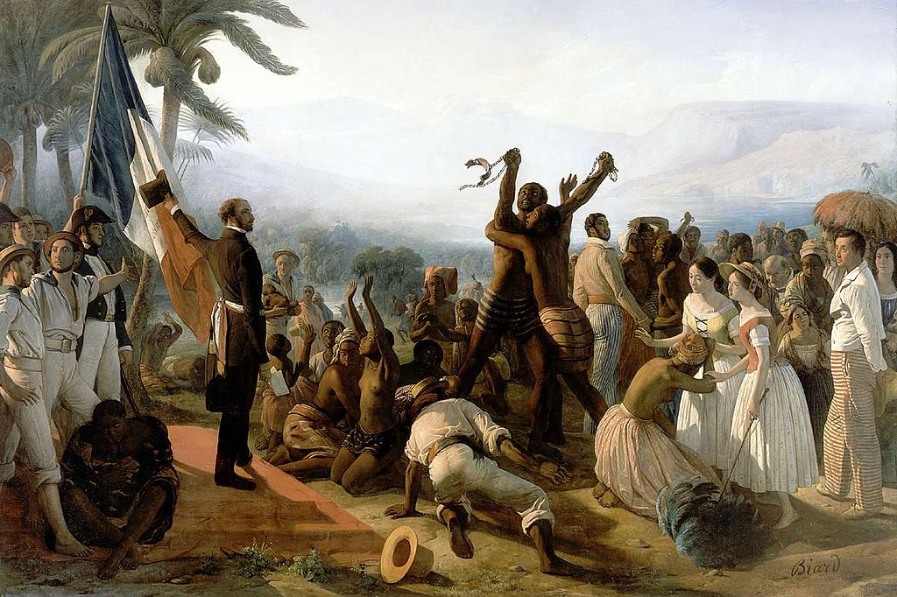
François-Auguste Biard, L'Abolition de l'esclavage dans les colonies françaises, 1848 (Château de Versailles)

Slide 42
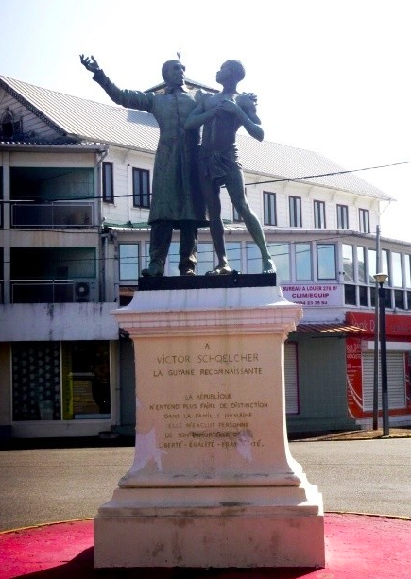
Ernest-Louis Barrias - Statue de Victor Schoelcher à Cayenne (Guyane française)
A Victor Schoelcher, La Guyane reconnaissante ! La République n'entend plus faire de distinction dans la famille humaine. Elle n'exclut personne de son immortelle devise LIBERTE - EGALITE - FRATERNITE "

Slide 43
En conclusion: Ce n’est ni dans le travail, ni dans un acte bénévole de la France ou des anciens maîtres, ni dans une identité postiche et de ressentiment telle que la négritude que les Noirs connaîtront leur émancipation, mais seulement dans l’action, dans la lutte ouverte qui aura comme objectif celui de transcender l’opposition entre le Noir et le Blanc.

